Slide 1
NGHIÊN CỨU VÀ ỨNG DỤNG LỚP TÍCH CHẬP LƯỢNG TỬ (QUANVOLUTION)
TRONG PHÂN LOẠI ẢNH Y TẾ MEDMNIST
ĐỀ CƯƠNG KHÓA LUẬN TỐT NGHIỆP
CÁN BỘ HƯỚNG DẪN: ThS. NGUYỄN DUY XUÂN BÁCH
SINH VIÊN THỰC HIỆN: NGUYỄN HOÀNG NAM — MSSV: 22520916
TP. Hồ Chí Minh — 18/09/2026

Slide 2
1. Bối cảnh & Khoảng trống Nghiên cứu
GIỚI HẠN
• So sánh bất đối xứng: Mô hình lượng tử thường đối đầu với CNN chưa tune hoặc dung lượng tham số chênh lệch.
• Thực nghiệm thiếu tin cậy: Chỉ chạy 1 seed ngẫu nhiên, không kiểm định thống kê và phân tích dung sai.
• Nhập nhằng cơ chế: Chưa phân định rõ hiệu quả do vướng víu (entanglement) hay chỉ do phép chiếu ngẫu nhiên.
GIẢI PHÁP ĐỀ XUẤT
• Benchmark đối xứng 1:1: Đồng nhất 100% classifier head, cùng ngân sách siêu tham số và validation độc lập.
• Đánh giá chuẩn xác 10 seeds: Đo lường 6 chỉ số y tế kèm kiểm định kép (t-test, Wilcoxon) và kiểm soát FDR.
• Thực nghiệm bóc tách (Ablation): Khảo sát mạch Fixed vs Trainable, baseline Random Filter và gỡ CNOT để cô lập vướng víu.

Slide 3
2. Mục tiêu Đề tài & Câu hỏi Nghiên cứu
CÂU HỎI NGHIÊN CỨU
• Lợi thế thực tế: Lớp lọc lượng tử có thực sự vượt trội hơn CNN cổ điển khi so sánh sòng phẳng 1:1?
• Mạch tự học vs. Mạch tĩnh: Tối ưu góc quay (Trainable) có mang lại giá trị tương xứng so với mạch cố định (Fixed)?
• Ranh giới hiệu năng: Xu hướng biểu diễn biến thiên như thế nào theo quy mô dữ liệu huấn luyện (Data Regime)?
MỤC TIÊU
• Framework đối xứng: Xây dựng pipeline 1:1 chuẩn xác trên MedMNIST (Breast, OCT).
• Áp dụng Precompute & Cache (triệt tiêu trễ giả lập): CNN Cổ điển ↔ Mạch Tĩnh ↔ Mạch Tự học.
• Learning Curve: Đánh giá xu hướng hiệu năng theo kích thước dữ liệu huấn luyện.
ĐÓNG GÓP DỰ KIẾN
• Tái lập 100%: Công khai mã nguồn mở GitHub, trọn bộ pipeline và nhật ký thực nghiệm 10 seeds độc lập.
• Khuyến nghị kỹ thuật: khi nào nên đầu tư mạch lượng tử, khi nào kiến trúc cổ điển tối ưu hơn.
• Học thuật: Bản thảo bài báo khoa học gửi bình duyệt tại SOICT 2026.

Slide 4
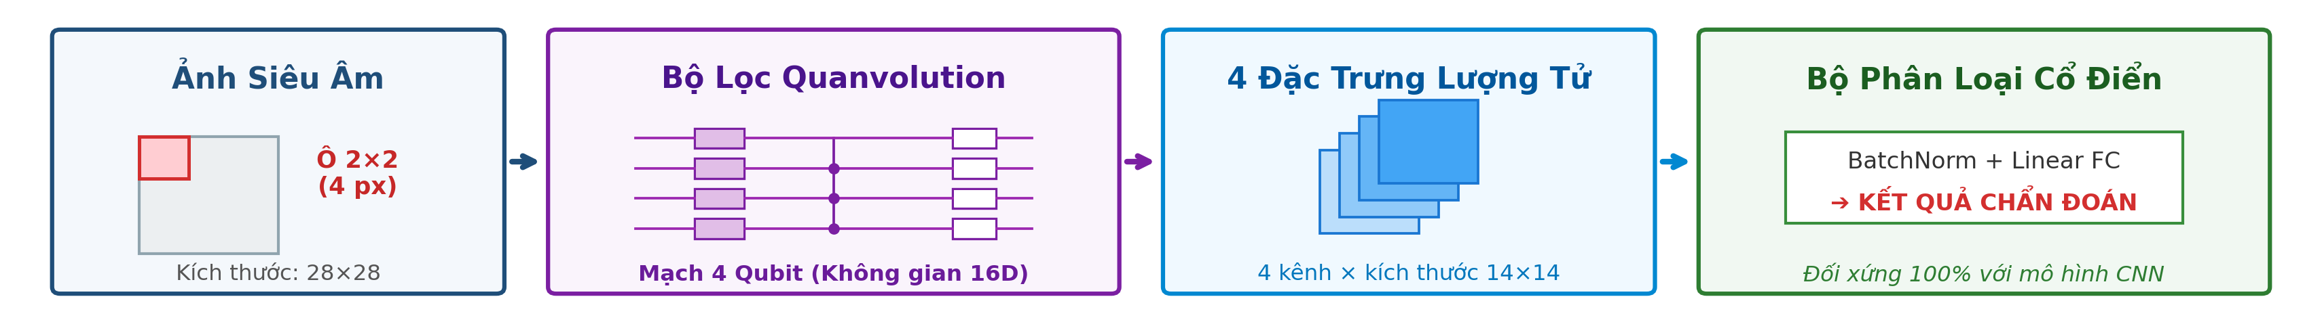
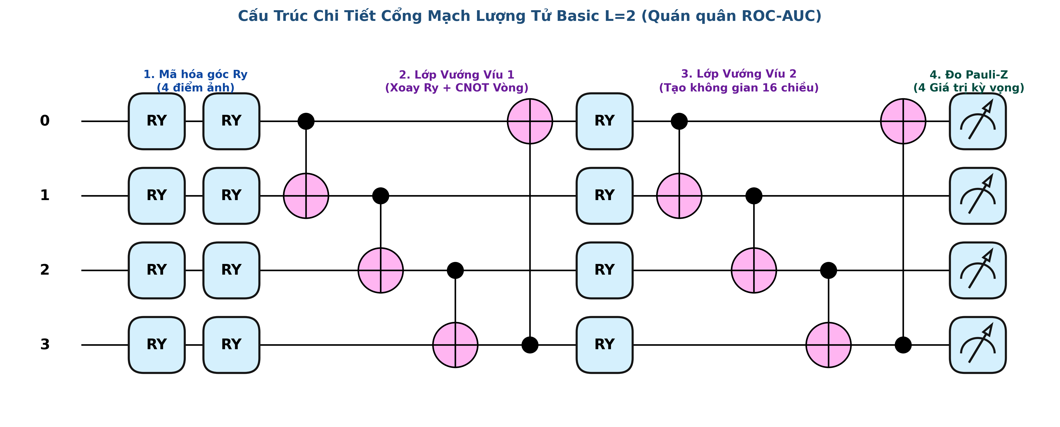
3. Phương pháp Nghiên cứu & Thiết kế Đối xứng

Slide 5
4. Quy chuẩn Thực nghiệm & Kiểm định Thống kê
THIẾT KẾ THỰC NGHIỆM ĐỐI XỨNG
• Khối lọc lượng tử: Mô phỏng co-processor 4-qubit (PennyLane, kernel 2×2).
• Tối ưu Pipeline: Precompute & Caching đặc trưng cho mạch tĩnh.
• Đối chuẩn công bằng: Cùng search space siêu tham số, cùng patience dừng sớm.
• Kiểm chứng bóc tách:
+ So sánh với Random Classical Filter (lọc cổ điển ngẫu nhiên).
+ Bóc tách CNOT (cô lập hiệu ứng liên kết chéo vs. phi tuyến cục bộ).
• Dữ liệu kiểm thử: BreastMNIST (nhị phân, mẫu nhỏ) & OCTMNIST (đa lớp).
QUY TRÌNH KIỂM ĐỊNH THỐNG KÊ
• 10 Seeds độc lập: Đo lường trung bình và độ lệch chuẩn (mean ± std), loại bỏ ăn may.
• 6 Metrics y tế: Accuracy, Balanced Accuracy, F1-Score, MCC, ROC-AUC, PR-AUC.
• Kiểm định kép: Paired t-test (tham số) & Wilcoxon signed-rank (phi tham số) tại p < 0.05.
• Kiểm soát FDR: Hiệu chỉnh Benjamini–Hochberg đa biến để tránh kết luận sai lệch.
• Phân tích mẫu nhỏ: TOST equivalence test (±2% BAcc) và Bootstrap CI (10.000 resamples).

Slide 6
5. Kế hoạch Thực hiện & Sản phẩm Dự kiến
LỘ TRÌNH (08/2026 – 01/2027)
• GĐ0 (11/08 – 24/08): Nền tảng lý thuyết QML & Môi trường PennyLane
• GĐ1 (25/08 – 07/09): Pipeline MedMNIST & Baseline CNN đối xứng
• GĐ2 (08/09 – 28/09): Khảo sát mạch tĩnh, ablation & baseline ngẫu nhiên
• GĐ3 (29/09 – 19/10): Mạch tự học, ma trận 3 tầng & Learning Curve
• GĐ4 (20/10 – 29/01): Hoàn thiện Luận văn, Demo notebook & Bảo vệ
SẢN PHẨM BÀN GIAO
• Quyển Luận văn
• Mã nguồn mở GitHub: Pipeline module hóa, có script chạy tái lập 100% kết quả.
• Bộ Log dữ liệu thực nghiệm: Toàn bộ kết quả thô 10 seeds (JSON) và bảng thống kê.
• Demo: Jupyter notebook live: Nạp ảnh → Trích xuất đặc trưng → Dự đoán.

Slide 7
Phụ lục
MÔ HÌNH LƯỢNG TỬ (BLACKBOX)
Khối lọc trượt 2×2 (Quanvolution): Nhận 4 pixel đầu vào, biến đổi qua mạch 4-qubit để tạo 4 kênh đặc trưng mới.
Mạch Tĩnh vs Tự học: Mạch tĩnh giữ góc ngẫu nhiên (không cần train); Mạch tự học cập nhật góc qua thuật toán tối ưu.
Precompute & Caching: Tính trước đặc trưng lượng tử 1 lần duy nhất, triệt tiêu 99% trễ giả lập khi train.
THIẾT KẾ ĐỐI XỨNG & BASELINES
Đối xứng 1:1: Đồng nhất hoàn toàn classifier head (BatchNorm + Linear), cùng search space siêu tham số.
Random Classical Filter: Ngân hàng lọc cổ điển 2×2 ngẫu nhiên, chứng minh hiệu quả không chỉ do chiếu ngẫu nhiên.
Entanglement Ablation: Gỡ bỏ cổng CNOT để cô lập hiệu ứng vướng víu so với phi tuyến cục bộ.
QUY TRÌNH THỐNG KÊ Y KHOA
10 Seeds độc lập (mean ± std): Lặp lại 10 lần đo độ ổn định, loại bỏ hoàn toàn yếu tố ăn may ngẫu nhiên.
Kiểm định kép & Hiệu chỉnh FDR: Dùng t-test + Wilcoxon kết hợp lọc sai lệch đa biến (Benjamini–Hochberg) để tránh kết luận ảo.
Xử lý mẫu nhỏ & Trường hợp hòa: Dùng Bootstrap 10.000 lần cho tập dữ liệu nhỏ và kiểm định TOST (±2%) khi hai mô hình hòa điểm số.

